Slide 1
Manažerské účetnictví 2 prezentace 1
Dr. Miroslava Čechová Závadská, BSc. MSc.

Slide 2
Téma 1
Cíl
Obsah
Struktura manažerského účetnictví

Slide 3
Cíl manažerského účetnictví
Cílem manažerského účetnictví je poskytovat informace pro interní potřeby vedení firmy, aby manažeři mohli efektivně plánovat, řídit a kontrolovat činnosti podniku. Hlavními cíli manažerského účetnictví jsou:
Podpora rozhodování: Poskytování relevantních informací pro rozhodování o investicích, nákladech, výrobních procesech, cenové politice atd.
Plánování a rozpočet: Pomoc při sestavování plánů a rozpočtů, které podporují dosažení strategických cílů podniku.

Slide 4
Cíl manažerského účetnictví
Kontrola a hodnocení výkonnosti: Monitorování a vyhodnocování výkonnosti na základě rozpočtů a skutečných výsledků.
Optimalizace nákladů a ziskovosti: Identifikace oblastí, kde lze dosáhnout úspor nebo zvýšit ziskovost.
Motivace zaměstnanců: Systémy manažerského účetnictví často obsahují pobídky založené na výkonnosti, které mohou motivovat zaměstnance k dosažení cílů.
Na rozdíl od finančního účetnictví, které je zaměřené na externí uživatele (investory, regulátory), manažerské účetnictví je přizpůsobeno potřebám interního řízení organizace.

Slide 5
Historie manažerského účetnictví
18. - 19. století – rozvoj průmyslu a dopravy:
pro měření objemu různorodé produkce přestaly dostačovat fyzikální jednotky
souměřitelným kritériem se staly peněžně vyjádřené objemy zdrojů spotřebovaných ve výrobě tzv. „náklady“,
pro účely cenotvorby se využívají skutečné vlastní náklady (informace pro výslednou kalkulaci)

Slide 6
Historie manažerského účetnictví
konec 19. století (2. průmyslová revoluce):
produkce velkých objemů výrobků,
rozšiřování sortimentu výrobních podniků,
rozvíjí se uplatňování normovacích metod,
je řešen propočet režijních nákladů a propočet
nákladů ve sdružené výrobě.

Slide 7
Historie manažerského účetnictví
1910 - 1940:
výroba se integruje do velkých celků. Objevuje se potřeba členit náklady a výnosy na střediska.

Slide 8
Historie manažerského účetnictví
1940 - 1980:
část nákladů na výrobu se přesouvá do přípravné fáze výroby (vývoj a technická příprava),
předvýrobní nálady jsou vnímány jako strategické
roste úloha rozpočetnictví, předběžných kalkulací,
je řešena metodika kalkulací nákladů kusové a malosériové výroby.

Slide 9
Historie manažerského účetnictví
1980 – dosud:
v důsledku automatizace a robotizace roste podíl režijních nákladů, klesá podíl jednicových nákladů,
vznik nových kalkulačních technik (ABC apod.),
zdůrazňuje se úloha informací z vnitropodnikového účetnictví a kalkulací pro řízení podniku,
za nové techniky se považují strategické manažerské účetnictví, balanced scorecard, strategické hodnocení investic a nové techniky v oblasti měření výkonnosti,
nově orientace na environmentální otázky a udržitelnost, důrazem na etické chování, rozvojem informačních technologií.

Slide 10
Podstata účetnictví a účetních informací
Účetnictví lze formulovat jako uspořádaný systém informací zachycující průběh celého podnikatelského procesu daného podniku v peněžním vyjádření či jednotkách.
Cílem účetnictví je poskytnout informace jednotlivým subjektům, tzv. uživatelům účetních informací.

Slide 11
Podstata účetnictví a účetních informací
Ty se mohou dělit na 4 samostatné subsystémy, kdy rozeznáváme:
finanční účetnictví,
daňové účetnictví,
nákladové účetnictví
a následně také účetnictví manažerské.
Rozdíl mezi zmíněnými subsystémy spočívá především v jejich obsahové stránce a také následně v cíli každého subsystému.

Slide 12
Podstata účetnictví a účetních informací
Účetní informace by měly zachycovat či zobrazovat hodnotu či proudění peněz v podniku v rámci její reprodukce.
Předmětem účetnictví je zachycení výše aktiv, vlastního kapitálu, závazků včetně jejich změn, výnosů, nákladů, výsledku hospodaření, příjmů a výdajů.

Slide 13
Vznik manažerského účetnictví
bylo důsledkem:
vývoje technologie,
organizačních faktorů,
a dalších podmínek

Slide 14
Technologické faktory
stroje poháněné centrálním řemenovým pohonem (parní pohon),
vynález elektromotoru (individuálně poháněné stroje),
numericky řízené obráběcí stroje,
automatizace a robotizace výroby.
v ekonomickém řízení se projevily vznikem nových kalkulačních metod

Slide 15
Organizační faktory
růst velikosti podniku
decentralizace pravomoci a odpovědnosti
vznik ekonomické struktury podniků

Slide 16
Organizační faktory
21. století globalizace ekonomiky:
podniky jsou ovlivňovány zahraniční podnikovou
organizací a metodikou nástrojů řízení
celosvětový tlak na snižování nákladů

Slide 17
Organizační faktory
vzrostl význam logistiky
poptávka po podnikových informačních systémech
zvětšující se podíl služeb na celkovém objemu světové produkce
podrobnému zjišťování nákladů nejen za finální výrobky, ale i za výkony vnitropodnikové a kalkulovat náklady celého životního cyklu výrobků

Slide 18
Další faktory – manažerské
konec 19. století:
prosazování principů nákladového účetnictví jako nástroje konkurenceschopnosti podniku
50. léta 20. století:
při řešení problémů managementu se začíná využívat metod operační výzkumu, matematicko-statistických metod (nástup manažerského účetnictví)

Slide 19
FINANAČNÍ ÚČETNICTVÍ
ekonomicko-vědní disciplínou
metodicky ucelený systém informací:
➢o finančním hospodaření účetní jednotky,
➢o výsledku hospodaření účetní jednotky,
je jazykem „podnikatelské komunikace“.

Slide 20
FINANAČNÍ ÚČETNICTVÍ
FINANČNÍ POZICE
FINANČNÍ VÝKONNOST
INFORMACE O VÝVOJI PENĚŽNÍCH TOKŮ

Slide 21
FINANAČNÍ ÚČETNICTVÍ
PŘEDMĚTEM finančního účetnictví je zachytit:
stav a pohyb majetku a závazků,
stav a změny vlastního kapitálu,
náklady a výnosy nebo příjmy a výdaje,
výsledek hospodaření.

Slide 22
FINANAČNÍ ÚČETNICTVÍ
CÍLEM finančního účetnictví je:
věrně a poctivě zaznamenat ekonomickou realitu podnikatelského subjektu,
poskytovat informace uživatelům pro rozhodovací procesy.

Slide 23
FINANAČNÍ ÚČETNICTVÍ
Účetnictví je v ČR regulováno státem, a to prostřednictví Ministerstva financí
ZÁKLADNÍ PRÁVNÍ NORMY:
Zákon o účetnictví č. 563/1991 Sb. v platném znění
Prováděcí vyhláška č. 500/2002 Sb.
České účetní standardy pro podnikatele (001 – 023)

Slide 24
FINANAČNÍ ÚČETNICTVÍ
ZÁVĚR:
finanční účetnictví je standardizováno (centrálně usměrňováno),
finanční účetnictví je orientováno na externí uživatele,
vnitřní potřeby řízení vyžadují rozdílné nebo doplňkové informace, než jaké jsou poskytovány finančním účetnictvím.

Slide 25
VNITROPODNIKOVÉ ÚČETNICTVÍ
ekonomicko-vědní disciplínou
metodicky ucelený systém informací:
➢ o výsledku hospodaření uvnitř účetní jednotky.
ZÁKLADNÍ PRÁVNÍ NORMY:
▪ ČÚS č. 001 - Účty a zásady účtování na účtech (bod 2.5)
PŘEDMĚTEM vnitropodnikového účetnictví je zachytit:
▪ o stavu a změně stavu zásob vytvořených vlastní činností,
▪ pro vyjádření aktivace vlastních výkonů,
▪ pro cenění zásob a ostatních výkonů vytvořených vlastní činností.

Slide 26
VNITROPODNIKOVÉ ÚČETNICTVÍ
FUNKCÍ – CÍLEM vnitropodnikového účetnictví je:
plnit úkoly, které na ně klade naše legislativa,
poskytovat informace interním uživatelům pro rozhodovací procesy
informace o skutečném průběhu podnikových procesů
informace upozorňující na změnu ve skutečném vývoji oprati žádoucímu stavu

Slide 27
VNITROPODNIKOVÉ ÚČETNICTVÍ
UŽIVATELÉ:
▪ Interní – vlastníci, manažeři, controlleři, zaměstnanci apod.

Slide 28
MANAŽERSKÉ ÚČETNICTVÍ
je ekonomicko-vědní disciplínou
Definice manažerského účetnictví jsou zpravidla velmi obecné.
„Manažerské účetnictví je systém, který zobrazuje a zkoumá ekonomickou realitu. Eviduje, třídí, seskupuje, analyzuje a uspořádává informace o podnikatelské činnosti do přehledů, výkazů a jiných podkladů ústících do návrhů či opatření“

Slide 29
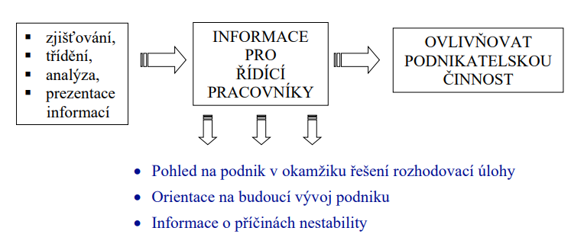
MANAŽERSKÉ ÚČETNICTVÍ
PŘEDMĚTEM manažerského účetnictví je:

Slide 30
MANAŽERSKÉ ÚČETNICTVÍ
CÍLEM manažerského účetnictví je:
poskytovat informace interním uživatelům pro rozhodovací procesy tak, aby mohli:
➢ ovlivňovat základní faktory ekonomického vývoje podniku,
➢ podporovat jeho výkonnost,
➢ zlepšovat finanční pozici.

Slide 31
MANAŽERSKÉ ÚČETNICTVÍ
UŽIVATELÉ:
Interní – vlastníci, manažeři, controlleři

Slide 32
MANAŽERSKÉ ÚČETNICTVÍ
ÚKOLY MANAŽERSKÉHO ÚČETNICTVÍ – podrobněji:
podávat informace o struktuře nákladů dle druhového a účelového členění,
podávat informace o výkonech pro potřeby kalkulací i finančního účetnictví,
vytvořit kalkulační systém podniku zahrnující předběžnou i výslednou kalkulaci nákladů,
provádět běžnou kontrolu nákladů, tzn. krátkodobé dodržování norem, rozpočtů a limitů, včetně analýzy případných odchylek,
podávat informace o vnitropodnikových útvarech, především o režijních nákladech souvisejících s činností jednotlivých podnikových středisek,
umožnit útvarové odpovědností řízení,
umožnit rozpočtování režie a rozpočtování střediskových nákladů a výnosů,
vytvářet podnikové rozpočty a investiční rozpočty,
poskytovat informace pro řešení rozhodovacích úloh jako jsou cenová rozhodnutí, rozhodnutí o investicích, sortimentu apod.

Slide 33
MANAŽERSKÉ ÚČETNICTVÍ
CONTROLLING:
ekonomicko-vědní disciplínou
Definice 1: „Controlling je nástroj řízení, který má za úkol koordinaci plánování, kontroly a zajištění informační datové základny tak, aby se působilo na zlepšení podnikových výsledků.“
Definice 2: „Controlling je nástroj řízení přesahující řadu funkcí, který podporuje podnikový proces rozhodování a řízení prostřednictvím cílově orientovaného zpracování informací.“

Slide 34
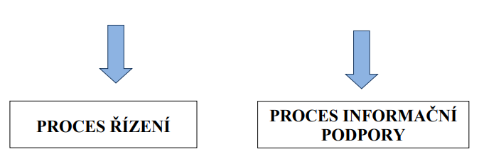
MANAŽERSKÉ ÚČETNICTVÍ
CONTROLLING:
je to široce koncipovaná metoda řízení

Slide 35
MANAŽERSKÉ ÚČETNICTVÍ
Oblasti zaměření controllingu:
podnikový controlling,
controlling odbytu,
controlling zásobování,
controlling vědy a výzkumu,
controlling výroby,
controlling dceřiných společností,
personální controlling,
finanční controlling,
nákladový controlling,
investiční controlling.

Slide 36
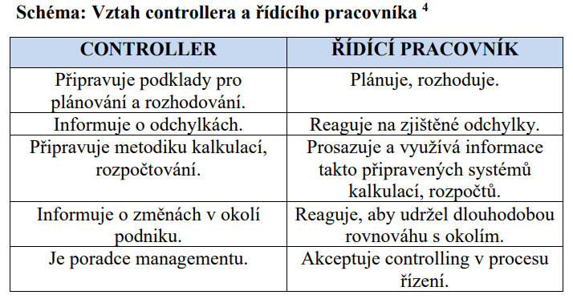
MANAŽERSKÉ ÚČETNICTVÍ

Slide 37
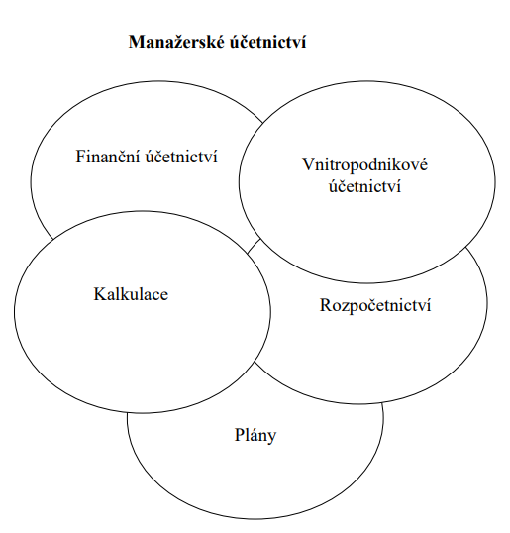
MANAŽERSKÉ ÚČETNICTVÍ

Slide 38
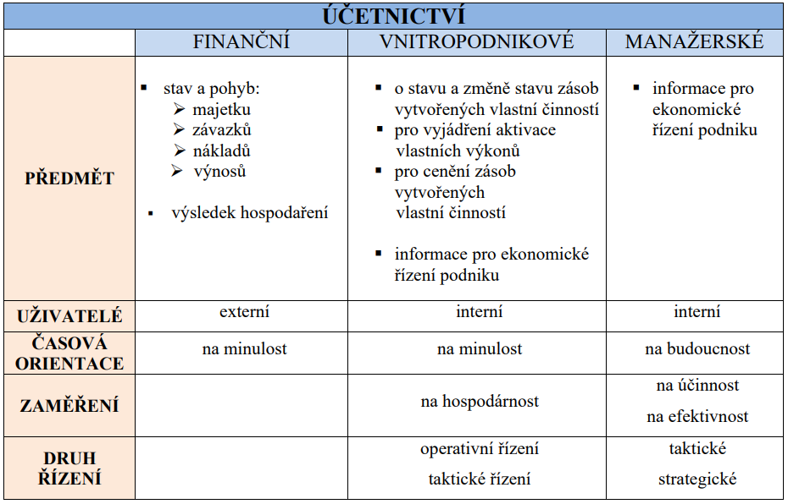
Účetnictví

